Slide 1
统计分析

Slide 2
内容和目的
分享内容：
一： 基础指标讲解
Max 最大值，Min 最小值，Avg 均值，Null_percent （空值占比）， Zero_percent （0值占比），Quaritles 分位点
Variance 方差：概率论中方差用来度量随机变量和其数学期望（即均值）之间的偏离程度
Mode 众数（取值最多的数）
KS (Kolmogorov-Smirnov test) 检验数据是否符合某种分布
PSI (Population Stability Index) 群体稳定性指标
Lift （分箱逾期数/ 分箱样本数）= 分箱逾期率 lift = 分箱逾期率 /（total_overdue/特征样本数=特征逾期率）
二：分箱
分箱方法
WOE
IV
分享目的：
增进统计分析中的指标理解

Slide 3
KS (Kolmogorov-Smirnov test)
ks是针对连续特征
这里的ks是特征本身区分能力的度量，正标签样本和负标签样本的差异是不是足够大

Slide 4
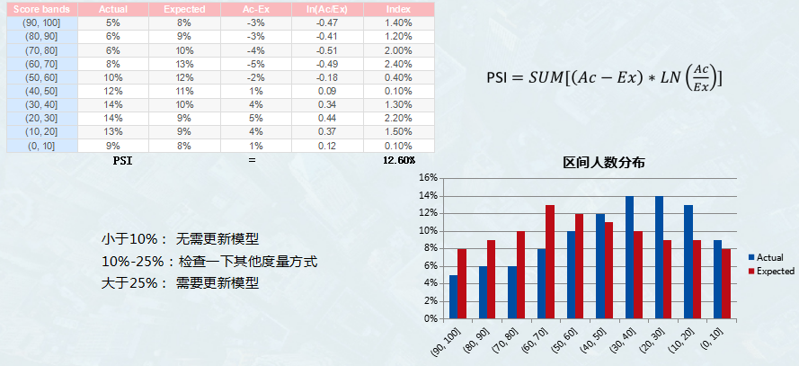
PSI (Population Stability Index)
PSI表示的就是按分数分档后，针对不同样本，或者不同时间的样本，population分布是否有变化，就是看各个分数区间内人数占总人数的占比是否有显著变化
不同的样本测试一下模型稳定度，如训练集与测试集，也能看出模型的训练情况

Slide 5
PSI (Population Stability Index)
PSI有分箱操作（test分箱以base的分箱位基础）
特征分布随时间的变化由psi体现
KS、PSI是检测两个分布有无显著差异的指标，这里的两个分布可以指预测结果分布和实际结果分布，也可以指线上数据分布和线下数据分布（实际的意义也就在此如果模型（样本分布）很稳定，那么各个区间的数量应该很接近，占比的变化不会很大；一般认为psi小于0.1时候模型稳定性很高，0.1-0.25一般，大于0.25模型稳定性差，建议重做）
模型不仅关注预测结果和训练结果是否一致，也关注入参分布是否稳定(测试/base)
对于前者，必须要有模型输出，可能还要足够的表现期来确定贷后标签
对于后者，就和输出没关系了，单纯看这个特征本身
同盾多头特征的样本，这就是线下数据；我们希望未来线上的数据的分布相比这批样本没有显著差异（也就是实际的样本 对比 预期的样本）
计算公式 SUM[(实际的占比 – base的占比)/ log(实际的占比/base的占比)]

Slide 6
分箱 (Binning)
分箱：就是将连续的特征离散化，多状态变量合并位少状态
分箱的重要性及其优势
离散特征的增加和减少都很容易，易于模型的快速迭代；
稀疏向量内积乘法运算速度快，计算结果方便存储，容易扩展；
离散化后的特征对异常数据有很强的鲁棒性：比如一个特征是年龄>30是1，否则0。如果特征没有离散化，一个异常数据“年龄300岁”会给模型造成很大的干扰；
逻辑回归属于广义线性模型，表达能力受限；单变量离散化为N个后，每个变量有单独的权重，相当于为模型引入了非线性，能够提升模型表达能力，加大拟合；
离散化后可以进行特征交叉，由M+N个变量变为M*N个变量，进一步引入非线性，提升表达能力；
特征离散化后，模型会更稳定，比如如果对用户年龄离散化，20-30作为一个区间，不会因为一个用户年龄长了一岁就变成一个完全不同的人。当然处于区间相邻处的样本会刚好相反，所以怎么划分区间是门学问；（消除异常数据，边界数据的噪音）
特征离散化以后，起到了简化了逻辑回归模型的作用，降低了模型过拟合的风险。
可以将缺失作为独立的一类带入模型。
将所有变量变换到相似的尺度上。
---------------------
原文：https://blog.csdn.net/pylady/article/details/78882220?utm_source=copy

Slide 7
分箱方法
无监督分箱方法有等频分箱，等距分箱和聚类分箱
等距分箱
等频分箱
聚类分箱
有监督分箱主要有best-ks分箱和卡方分箱
卡方分箱
best-ks分箱
分箱后的评估
WOE
IV

Slide 8
等距分箱
最小A = min，最大B = max 之间 N等分，区间长度 W = （max-min）/ N
则等分区间为：
Bin1 = A + W
Bin2 = A + 2W
………

Slide 9
等频分箱
区间的边界值要经过选择,使得每个区间包含大致相等的实例数量。比如说 N=10 ,每个区间应该包含大约10%的实例
Spark 使用的是approxQuantile(col, probabilities, relativeError)计算一个用数表示的列的DataFrame近似的分位点
这个算法的结果有以下确定性的范围：如果DataFrame有N个元素，如果我们请求分位点的概率为p，错误率为err,算法将从DataFrame返回一个样本x,x的精确rank值接近于(p * N)
floor((p - err) * N) <= rank(x) <= ceil((p + err) * N)

